Slide 1

Безопасность на максималках: как писать надёжный C/C++ код для встраиваемых систем
Докладчик:
Георгий Грибков

Slide 2

Георгий Грибков
Программист C++, один из разработчиков статического анализатора кода PVS-Studio
Разрабатывает набор диагностических правил, проверяющих код на соответствие стандартам
MISRA C и MISRA C++
gribkov@viva64.com

Slide 3
Содержание
Стандарты кодирования: предпосылки появления
MISRA и AUTOSAR: что под капотом
Использование стандартов в ваших проектах

Slide 4
Предпосылки

Slide 5
Проблематика
Популярность языка C

Slide 6
Проблематика
Популярность языка C
ПОПУЛЯРНОСТЬ языка C

Slide 7
Проблематика
Популярность языка C
ПОПУЛЯРНОСТЬ языка C
Популярность языка С++

Slide 8
Проблематика
Популярность языка C
ПОПУЛЯРНОСТЬ языка C
Популярность языка С++
Несовершенство этих языков

Slide 9
Чем вызвана такая популярность
Доступность компиляторов
Стандартизированность
Переносимость
Длительный опыт использования
Эффективность
Поддержка средствами анализа

Slide 10
Слабые места C и C++
Неполная спецификация стандартом
Undefined, unspecified, implementation-defined behavior
Неправильное обращение с языком
if ( i = 0 ) или if ( i == 0 )?

Slide 11
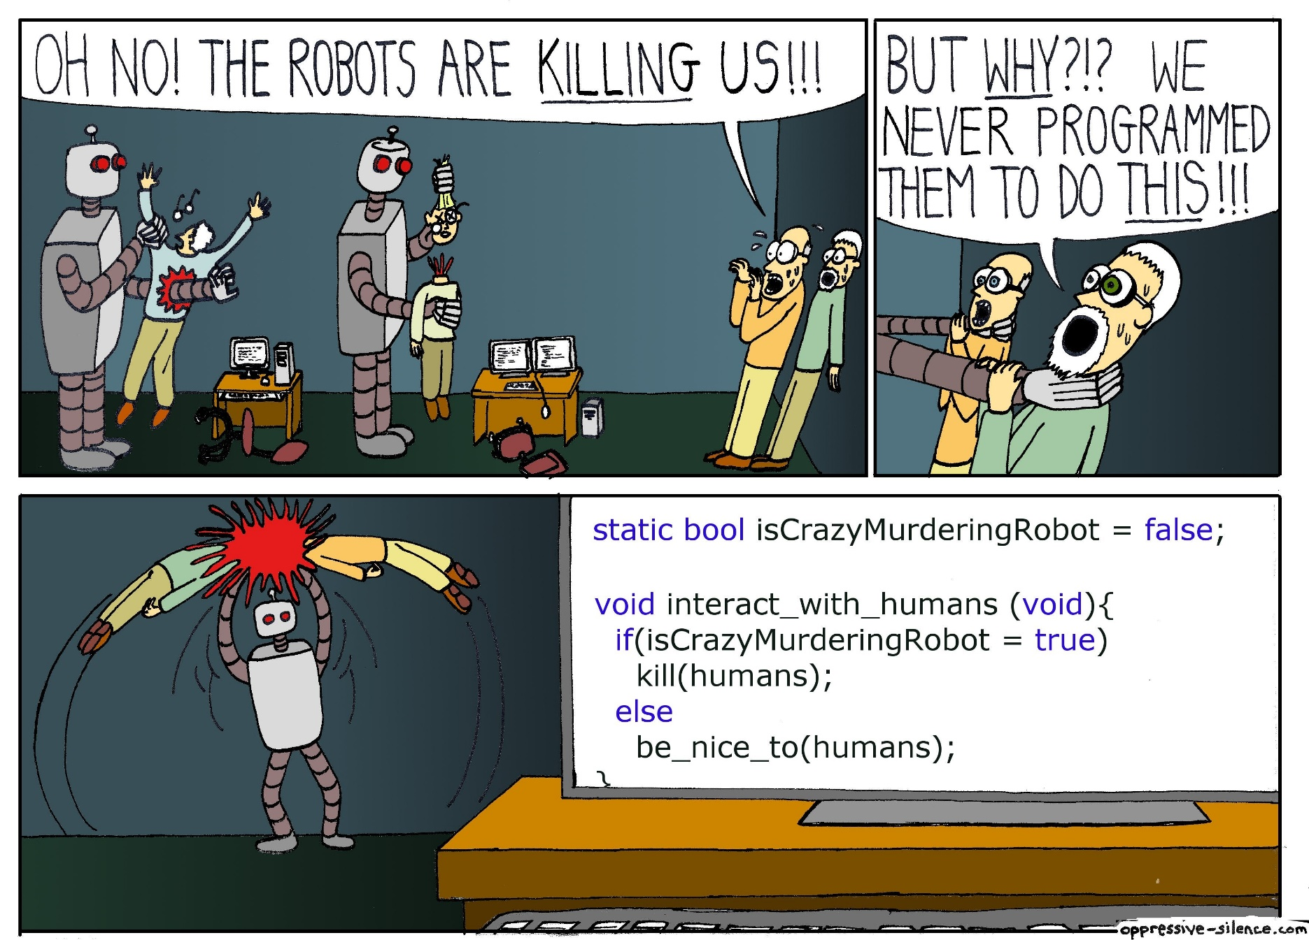
Слабые места C и C++

Slide 12
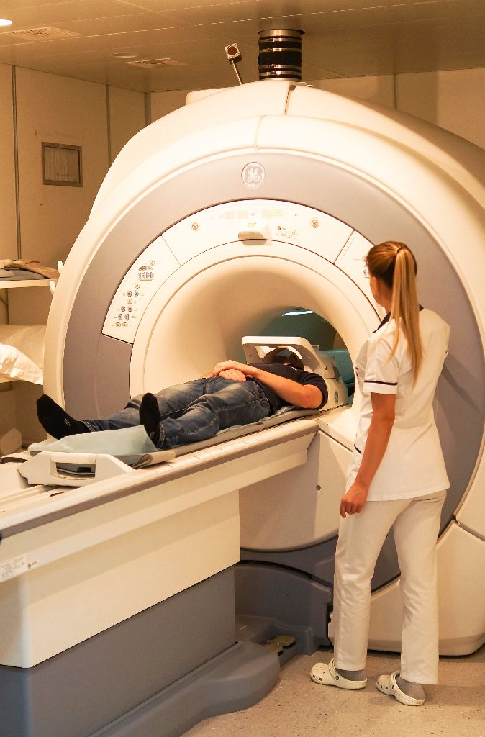
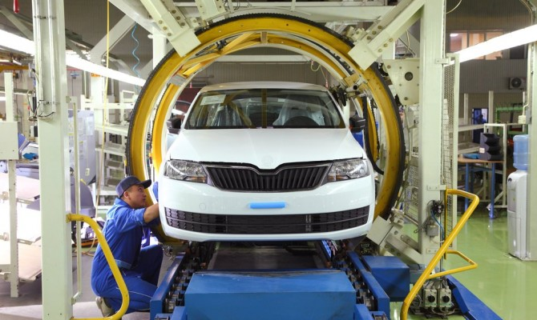
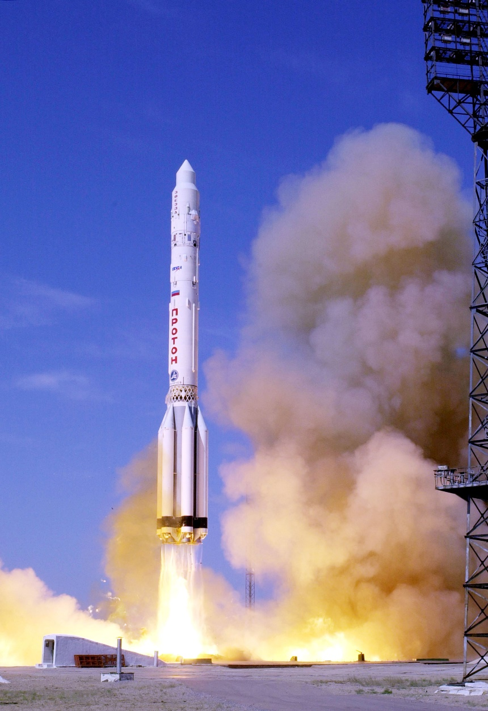
Что, если ответственность высока?

Slide 13
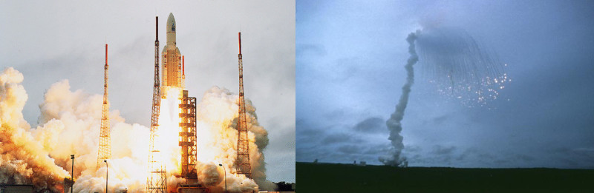
Пример очень дорогой ошибки
4 июня 1996 года европейская ракета-носитель Ariane 5 превратилась в конфетти на 37 секунде полета

Slide 14

Пример очень дорогой ошибки
Расследование показало, что причиной аварии послужила программная ошибка (целочисленное переполнение)
На борту ракеты были четыре спутника
Убытки составили 370 000 000 $

Slide 15
Вывод: надо что-то делать!!!

Slide 16
Стандарты кодирования:
что под капотом

Slide 17

MISRA: что это такое
MISRA – это набор рекомендаций
Актуальные версии:
MISRA C:2012 – 143 правила
MISRA C++:2008 – 228 правил

Slide 18
MISRA: что это такое
MISRA – это «Motor Industry Software Reliability Association»:
Bentley Motor Cars
Ford Motor Company
Jaguar Land Rover
Delphi Diesel Systems
HORIBA MIRA
Protean Electric
Visteon Engineering Services
The University
of Leeds
Ricardo UK
ZF TRW

Slide 19

Немного про AUTOSAR
AUTOSAR – это AUTomotive Open System Architecture

Slide 20
Немного про AUTOSAR
AUTOSAR – это AUTomotive Open System Architecture
BMW Group
Bosch
Continental
Daimler AG
Ford
General Motors
PSA Peugeot Citroën
Toyota
Volkswagen
…и еще более 200 партнёров

Slide 21
Немного про AUTOSAR
AUTOSAR – это AUTomotive Open System Architecture
AUTOSAR – это методология разработки
AUTOSAR C++ – часть этой методологии
Актуальная версия:
AUTOSAR C++: 19-03 – более 350 правил

Slide 22
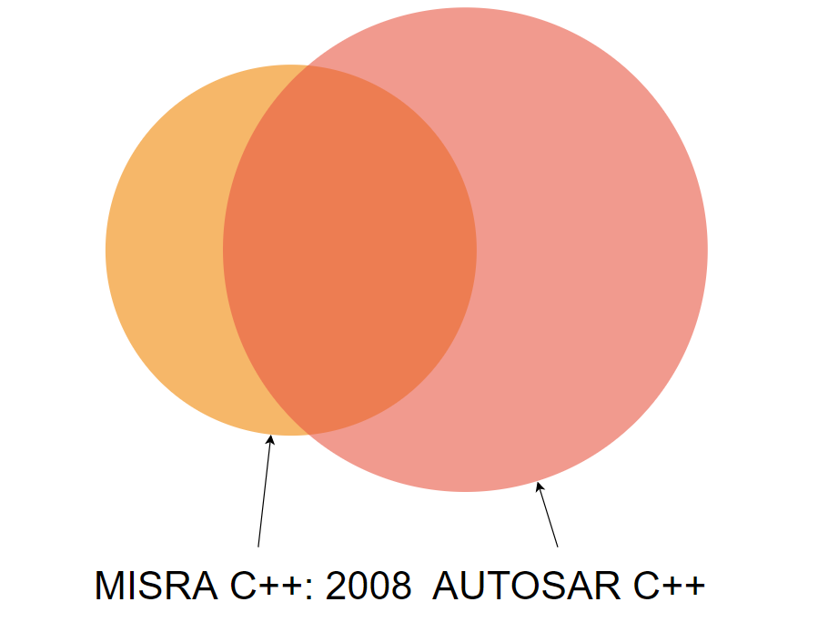
MISRA C++ и AUTOSAR C++

Slide 23
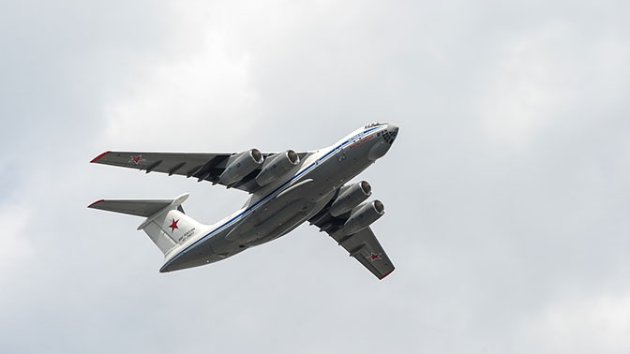
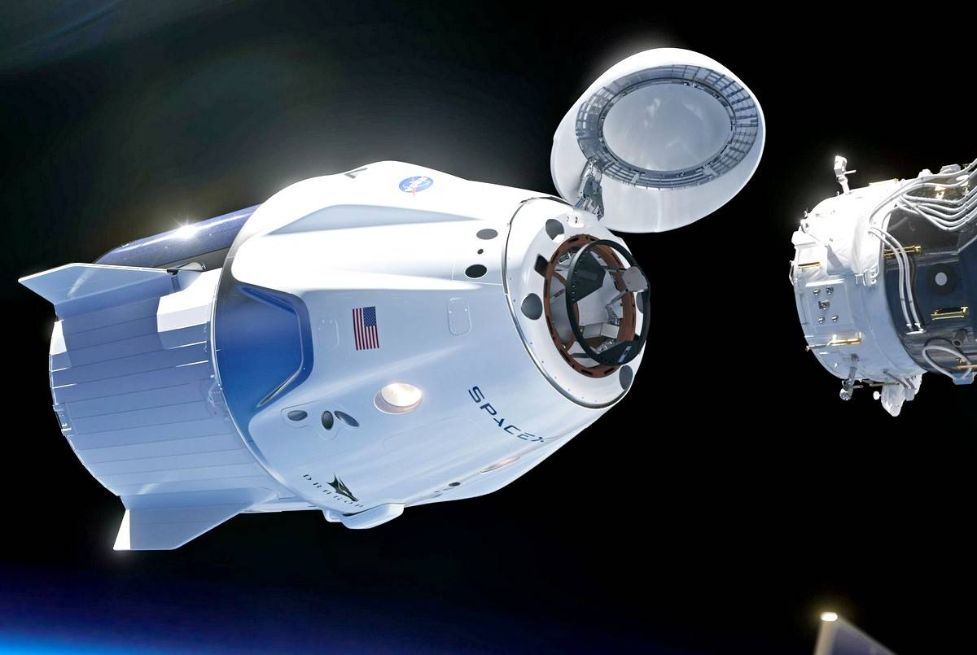
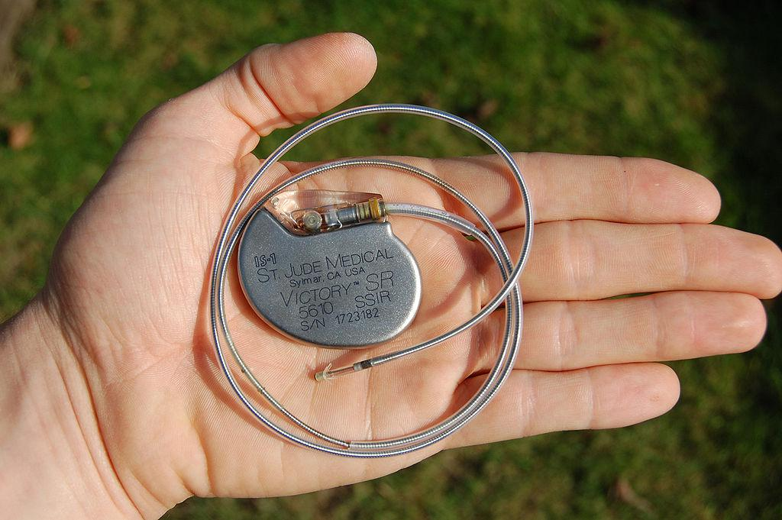
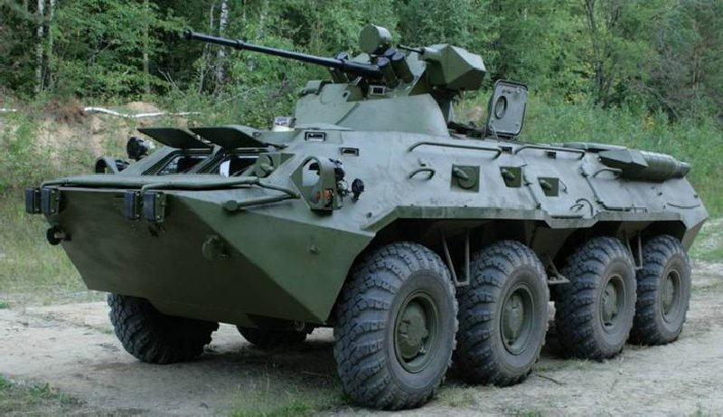
Где используются MISRA и AUTOSAR

Slide 24
Категории правил:
Mandatory – обязательные к следованию
Required – допустимы отклонения
Advisory – следование опционально

Slide 25
Примеры правил
Обязательные правила:
Не используйте значение неинициализированной переменной
Не используйте указатель на FILE после закрытия потока
Не пишите недостижимый код
Счетчик цикла не должен иметь floating-point тип
…

Slide 26
Примеры правил
Необходимые правила:
Не используйте goto и longjmp
Каждый switch должен заканчиваться default
Тела операторов if, else, for, while, do, switch должны быть завернуты в скобки
Не используйте вариативные функции
…

Slide 27
Примеры правил
…и все остальные:
Суффикс ‘L’ должен всегда быть заглавным (42L)
Не используйте адресную арифметику (кроме [] и ++)
Не используйте оператор «запятая»
Не изменяйте параметр функции внутри тела
…

Slide 28
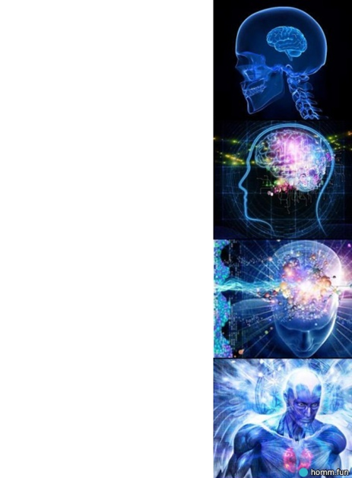
Философия
ПИСАТЬ БЕЗ ОШИБОК
ПИСАТЬ ТАК, ЧТОБЫ ОШИБКИ НЕ ПОЯВЛЯЛИСЬ
ПИСАТЬ ТАК, ЧТОБЫ НЕ ПОЯВЛЯЛИСЬ ОШИБКИ, ИЗ-ЗА КОТОРЫХ ПОЯВЛЯЮТСЯ ОШИБКИ
MISRA

Slide 29
А что есть помимо правил?
Еще есть много всего!
Классификация правил по разным признакам
Применимость к генерированному коду
Полный список undefined/unspecified/etc… поведений
Чек-листы по настройке анализаторов, процессу проверки, и т.д
Матрица пересечений с другими стандартами
Примеры документации

Slide 30
Использование стандартов в ваших проектах

Slide 31

Проверка кода на соответствие
Проверять вручную? Кошмар!
Используйте статические анализаторы кода
Статический анализ – это автоматизированный процесс code review

Slide 32
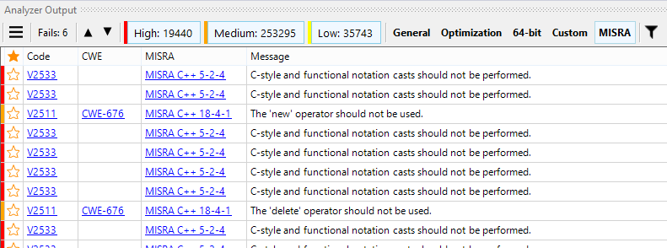
Внедрение
Начните использовать стандарт ДО начала проекта
Если уже есть код – подумайте несколько раз

Slide 33
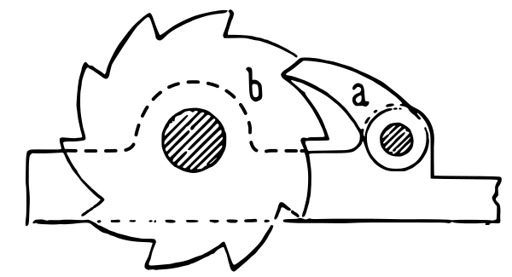
Используйте подавление сообщений!
Прячем старые ошибки – работаем в привычном темпе
С этого момента видим только новые предупреждения
Получаем пользу от анализатора СРАЗУ
Спрятанные ошибки не забываем! Возвращаемся и потихоньку правим.

Slide 34
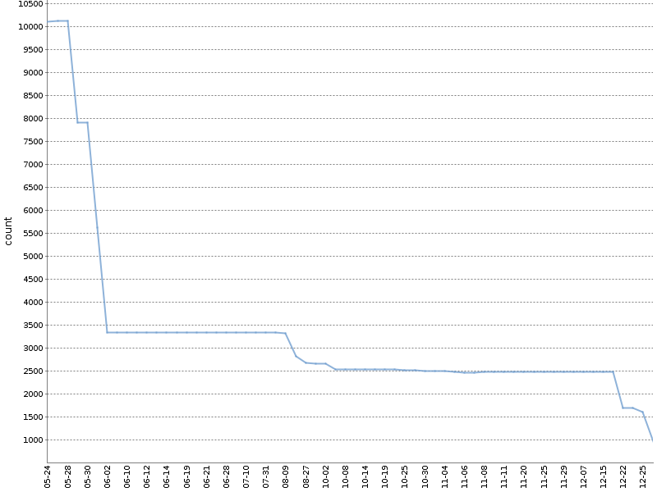
Как работать с suppress-базой

Slide 35

Как и где стоит проводить проверку
Локально на компьютерах разработчиков (плагины для IDE, системы мониторинга компиляции)

Slide 36







Как и где стоит проводить проверку
В системах непрерывной интеграции (command-line утилиты, плагины для CI-систем, системы мониторинга)

Slide 37

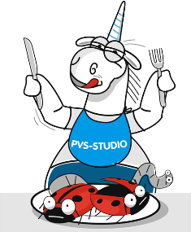




Как и где стоит проводить проверку

Slide 38
Как доказать соответствие вашего проекта?
Вам понадобятся:
Код, соответствующий уровням Mandatory и Required
План обеспечения соответствия (guide enforcement plan)
Документация по всем отклонениям
Документация по всем предупреждениям компиляторов и статических анализаторов
Резюме о соответствии правилам (guideline compliance summary)

Slide 39
План обеспечения соответствия
Пример guide enforcement plan:
Правило | Компилятор |  | Анализатор |  | Обзор кода
 | “A” | “B” | “A” | “B”
…
5.1 | No errors | No errors | --- | --- | Procedure x
5.2 | No errors | No errors | Warning V2561 | No messages
…
10.4 | Warning 458 | No errors | No warnings | No messages
…

Slide 40
Тщательно документируйте отклонения
Иногда четко следовать стандарту невозможно.
Пример:
const unsigned char *PORT = 0x10u;
Специфика отклонений разная

Slide 41
Тщательно документируйте отклонения
Документация отклонения должна содержать:
  Номер нарушенного правила
  Локацию нарушения
  Обоснованность
  Доказательство безопасности
  Потенциальные последствия

Slide 42
Резюме о соответствии правилам
Пример guideline compliance summary
Правило | Категория MISRA | Соответствие
…
5.1 | Mandatory | Соответствует
5.2 | Required | Есть отклонения
…
10.4 | Advisory | Не используется
…

Slide 43

Итог:
Весь C/C++ код соответствует Mandatory и Required
План обеспечения соответствия полностью заполнен
Все отклонения задокументированы
Все предупреждения компиляторов и анализаторов исправлены или размечены
Заполнено резюме о соответствии
Поздравляю! Вы достигли безопасности на максималках!!!

Slide 44

Подробнее про соответствие стандартам MISRA
MISRA Compliance: 2016
Achieving compliance with MISRA Coding Guidelines

Slide 45
The Power of 10: золотые правила NASA
Долой сложные ветвления, goto и рекурсию
Все циклы должны быть ограничены
Динамические аллокации памяти – в топку
Всякая функция должна умещаться на листе бумаги
Не больше двух runtime-ассертов на функцию

Slide 46
The Power of 10: золотые правила NASA
Данные должны объявляться в самом низком scope
Функция что-то возвращает? Обязательно проверить!
Не используйте препроцессинг
Никаких вложенных указателей
«Правило нуля предупреждений»

Slide 47
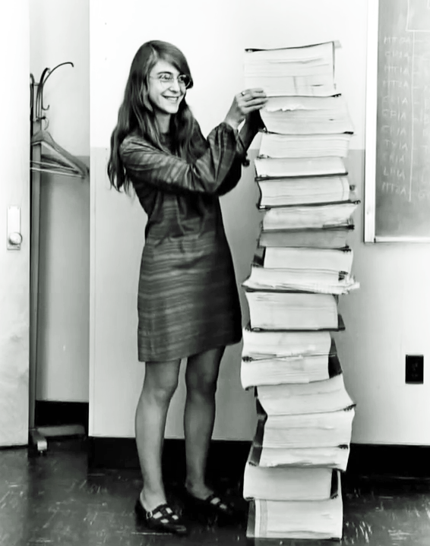
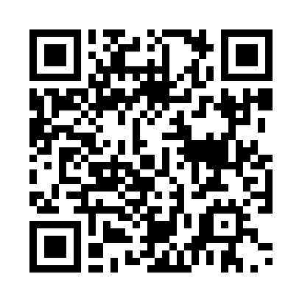
The Power of 10: золотые правила NASA
Статья по теме:

Slide 48
Заключение

Slide 49
Подведем итоги
Иногда классических способов обеспечения качества недостаточно
Внутри MISRA и AUTOSAR C++
Использование стандартов в ваших разработках

Slide 50


